Slide 1
"Найди пару"
"Парын тап"

Slide 2
Алма

Slide 3
Чәй
Чәй

Slide 4
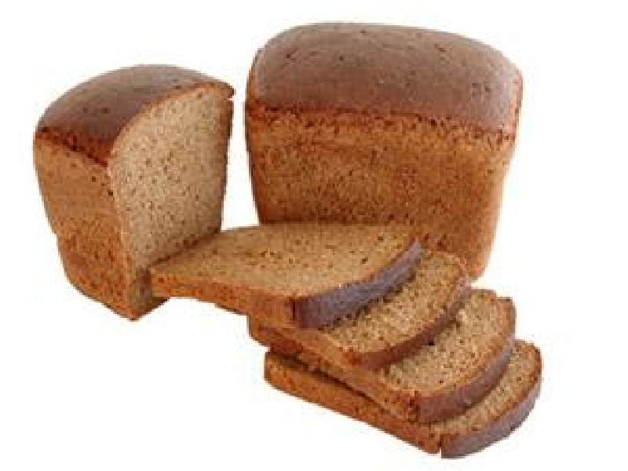
Ипи

Slide 5
Сөт

